Slide 1
15.
La description

Slide 2
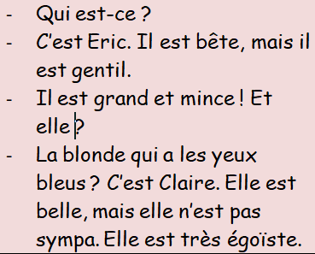

Slide 3
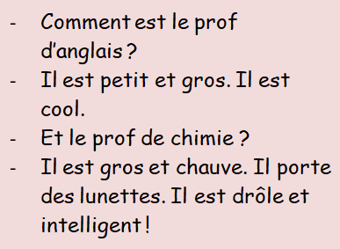

Slide 4
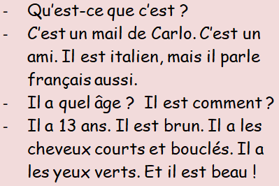

Slide 5
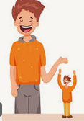
Il est grand
Elle est grande
Il est petit
Elle est petite

Slide 6
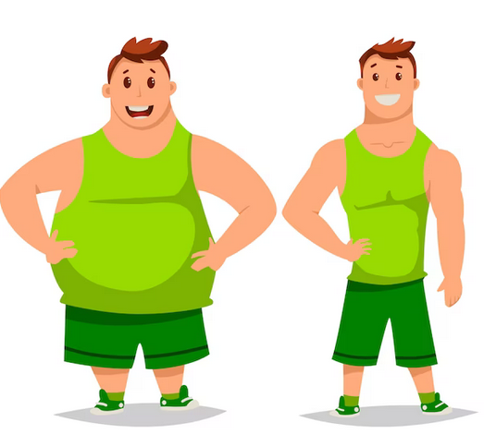
Il est gros
Elle est grosse
Il est mince
Elle est mince

Slide 7
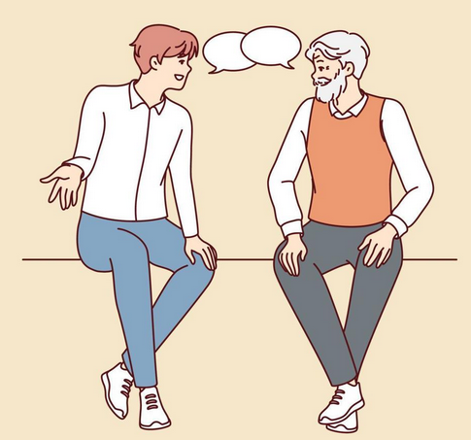
Il est jeune
Elle est jeune
Il est vieux
Elle est vieille

Slide 8
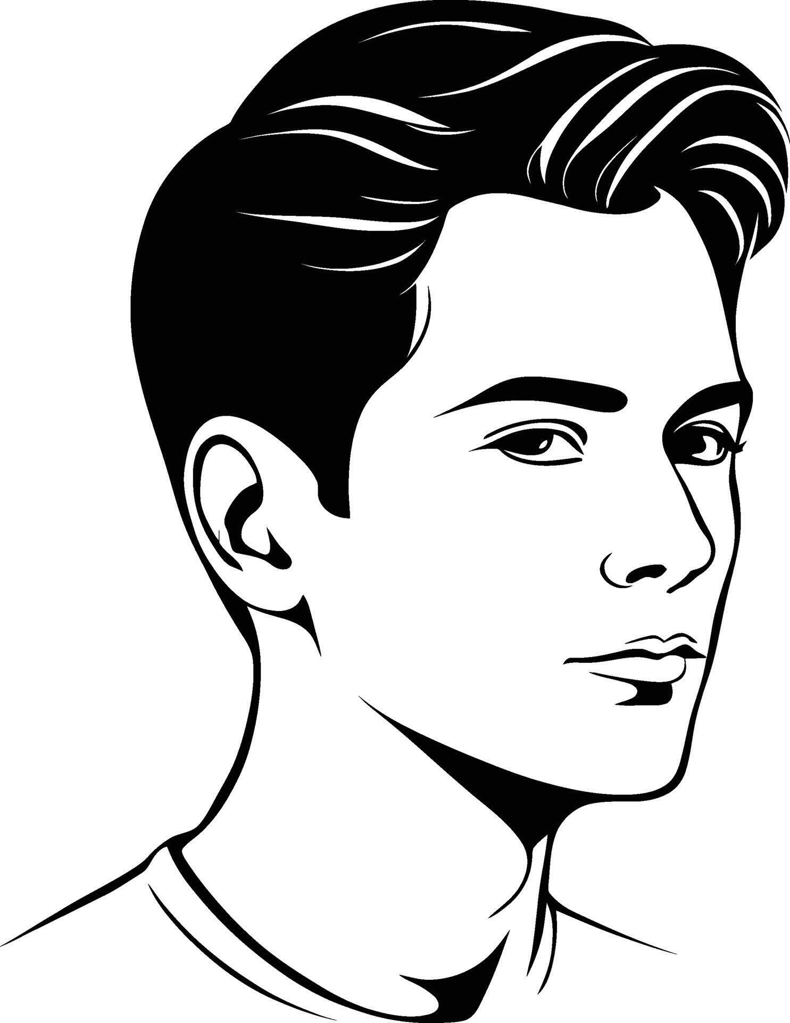
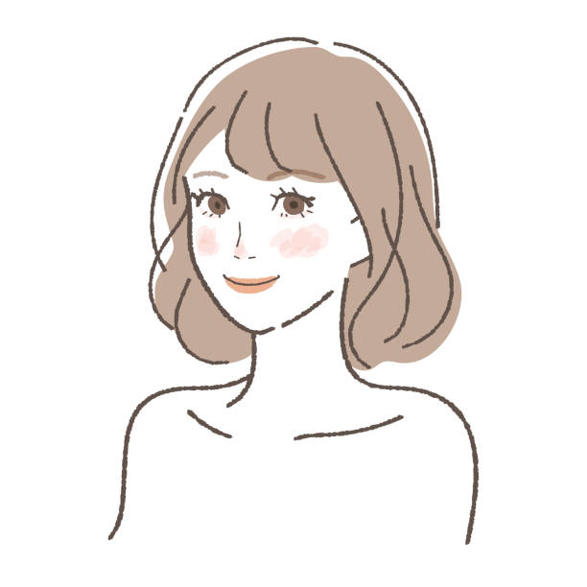
Il est beau
Il est joli
Elle est belle
Elle est jolie

Slide 9
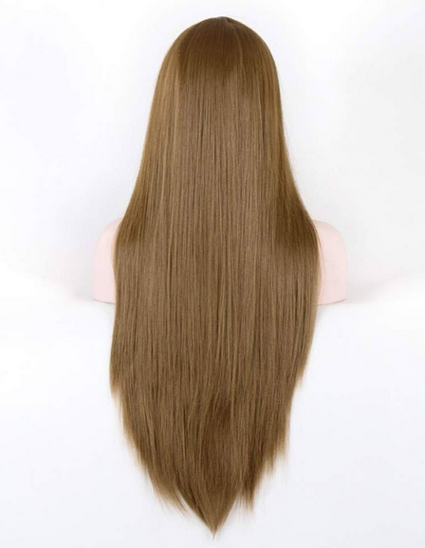
Il/elle a les cheveux bruns et raides

Slide 10
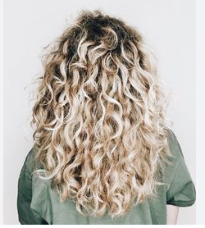
Il/elle a les cheveux blonds et bouclés

Slide 11
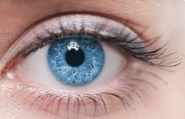
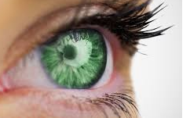
Il a les yeux bleus
Elle a les yeux verts

Slide 12
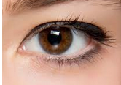
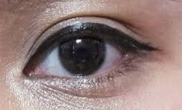
Il a les yeux marron
Elle a les yeux noirs

Slide 13
Il a une barbe
Il a une moustache

Slide 14
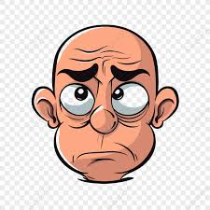
Il est chauve

Slide 15
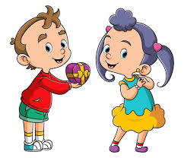
Il est gentil
Elle est gentille
Il est sympa
Elle est sympa

Slide 16
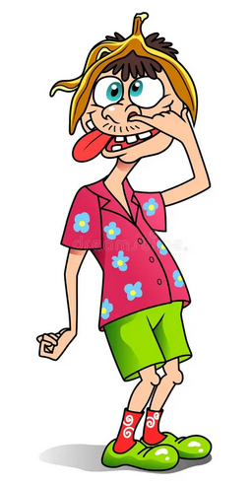
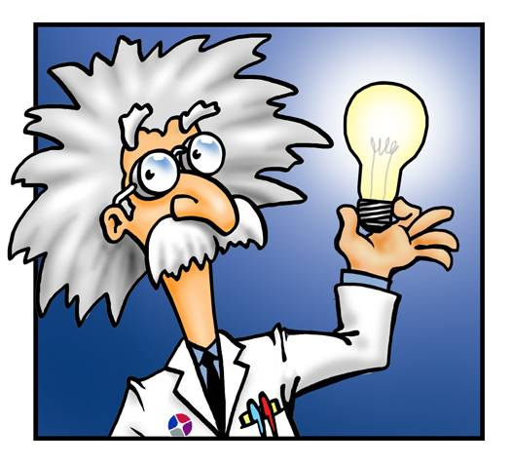
Il est bête
Elle est bête
Il est intelligent
Elle est intelligente

Slide 17
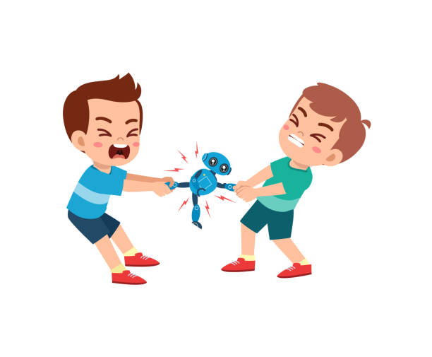
Il est drôle
Elle est drôle
Il est égoïste
Elle est égoïste

Slide 18
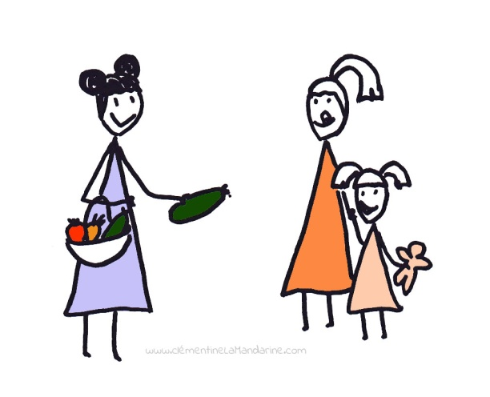
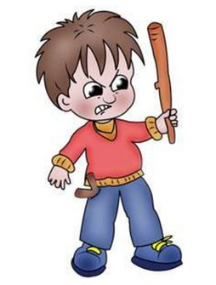
Il est généreux
Elle est généreuse
Il est méchant
Elle est méchante

Slide 28
Γράψε το αντίθετο (f)
Elle est grande et grosse
Il est petit et jeune
Il est blond
Il est intelligent
Il est gentil
Elle a les cheveux raides

Slide 29
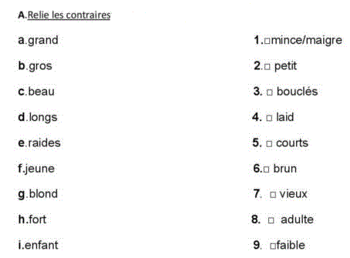

Slide 30
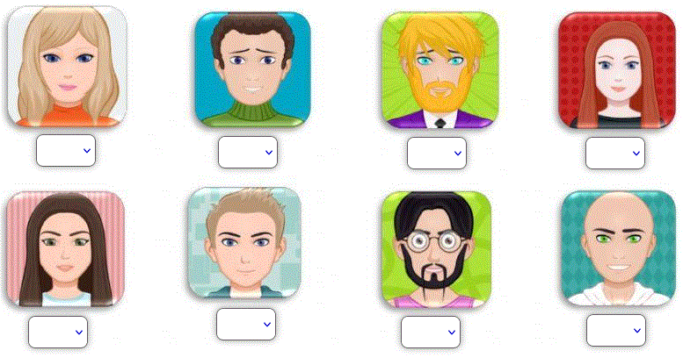

Slide 31
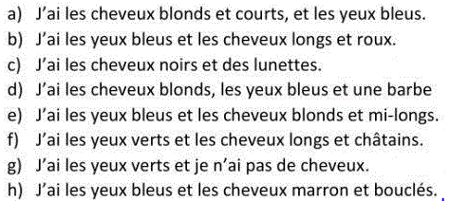

Slide 32
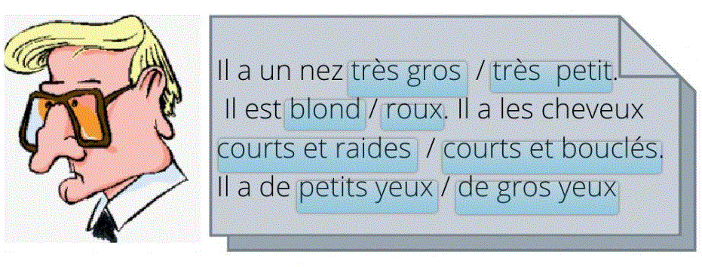
Διάλεξε τη σωστή έκφραση

Slide 33
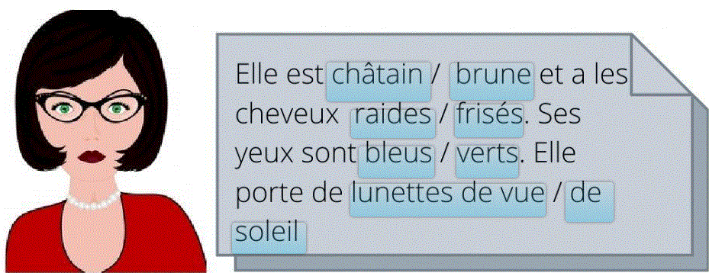
Διάλεξε τη σωστή έκφραση

Slide 34
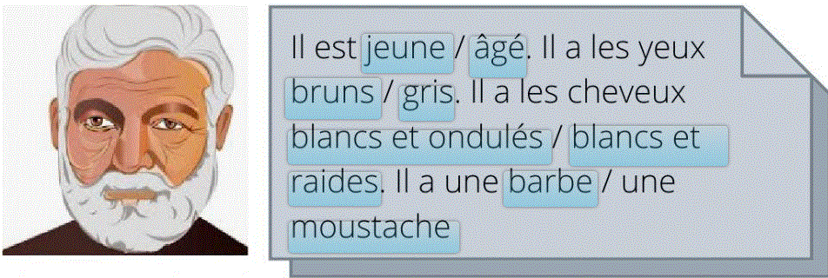
Διάλεξε τη σωστή έκφραση

